Slide 1
Ausschreibungen und
Open Source Software
Arnulf Christl
http://www.metaspatial.net
Download: http://arnulf.us/publications/open-source_in_ausschreibungen.odp (1,2MB), oder als PDF (1,4MB)

Slide 2
Einführung
Kurze Info über den Vortragenden
Was ist Open Source?
Vertriebsmodelle und Lizenzen
Warum überhaupt Ausschreibungen?
Gewährleistung, Kosten und Investitionssicherheit
Wenn es unbedingt Open Source sein soll...

Slide 3
Firmenprofil
Beratung
Professionelle Beratung für Open Source Software im Bereich der Geoinformation
Dienstleistung
Projektmanagement
Wissensvermittlung, Schulung, Workshops
Erstellung von Studien, Leistungskatalogen, Pflichtenheften und Softwarearchitekturen
Metaspatial Monitoring-Dienste ©
Weitere Informationen unter: http://www.metaspatial.net

Slide 4
Was ist Open Source?
Im Bereich der Software:
Ein Vertriebsmodell
Ein Lizenzmodell
Ein Software Entwicklungsmodell
und vieles mehr... ?
...inzwischen durchaus auch ein "Hype".
Mehr Informationen unter: http://wiki.osgeo.org/wiki/Open_Source

Slide 5
Vertriebsmodelle
Open Source ist ein Vertriebsmodell bei dem der Zugang zu Software nicht künstlich eingeschränkt wird.
Open Source fördert den Wettbewerb und verhindert die Bildung von Monopolen
Proprietäre Vertriebsmodelle schränken künstlich den Zugang zu Software ein. Das Geschäftsmodell ist die Ausnutzung dieser künstlichen Verknappung.
Proprietäre Software tendiert zur Bildungen von Monopolen und der Knebelung des Kunden.

Slide 6
Lizenzen
Von OSI¹⁾ und FSF²⁾ geprüfte Open Source Lizenzen sind bewährte und stabile rechtliche Konstrukte.
Proprietäre Lizenzen sind immer Eigenkonstrukte und unterliegen willkürlichen Änderungen.
Die Überprüfung korrekter Lizenzierung erfordert bei Open Source umfangreichen Recherchen, und ist bei proprietärer Software unmöglich!
1) http://www.opensource.org/ 2) http://www.gnu.org/licenses/license-list.html

Slide 7
Open Source Lizenzen
Es sollten nur Open Source Lizenzen zugelassen werden, die von der FSF oder der OSI bestätigt wurden. Dazu zählen unter anderem:
General Public License GNU GPL
General Lirbary or "Lesser" Public License GNU GPL
Berkeley Software Distribution (BSD, simplified BSD)
MIT License (MIT)
Apache License (Apache-2.0)
Copyleft (GPL) oder nicht ist für Anwender irrelevant!

Slide 8
Software Entwicklungsmodell
Das Open Source Entwicklungsmodell basiert auf Transparenz und Zusammenarbeit.
Algorithmen und technische Lösungen sind nicht geheim.
Technische Lösungen werden geheimgehalten, um künstliche Knappheit zu erzeugen.
Das fortgeschrittene proprietäre Entwicklungsmodell basiert auf Exklusivrechten (Stichwort: Patente)

Slide 9
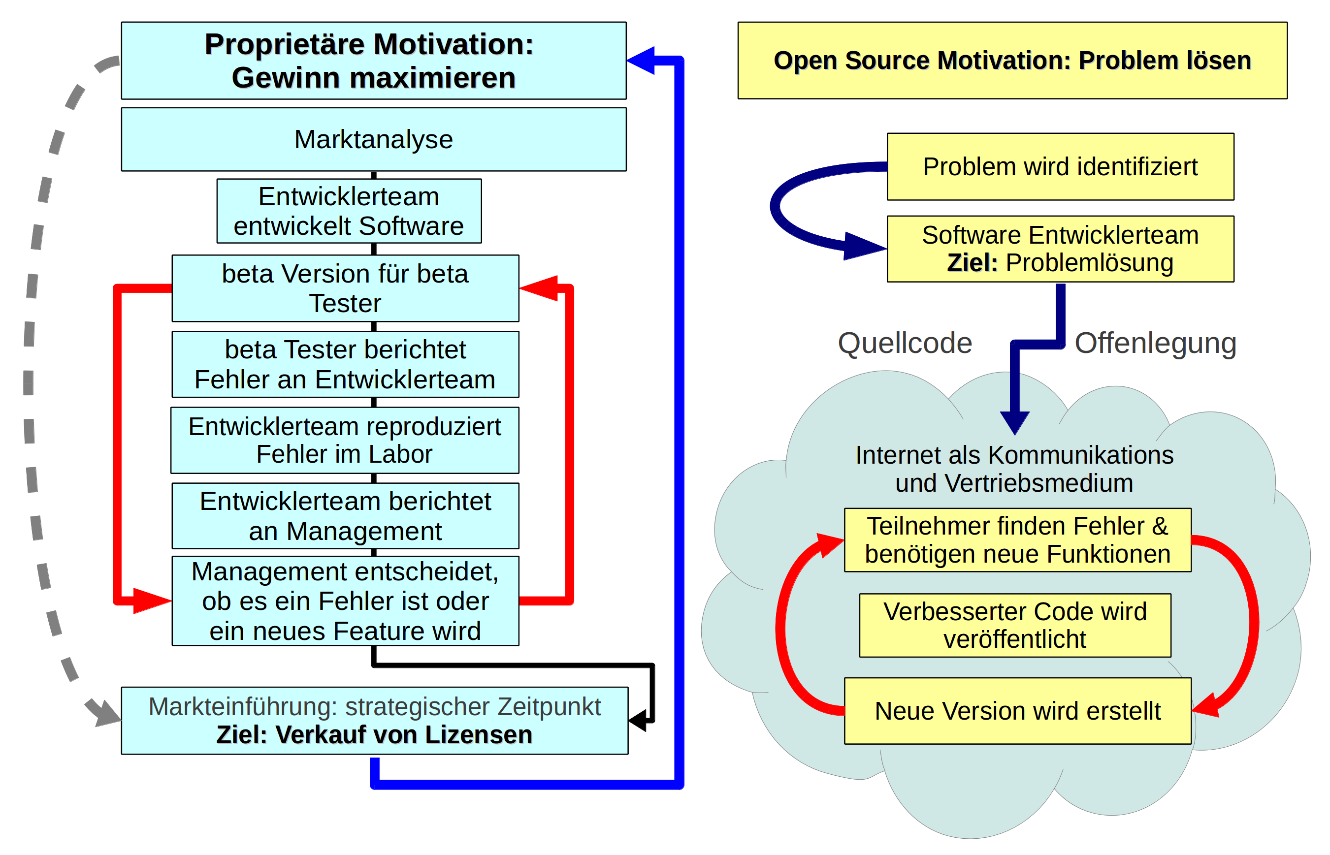
http://arnulf.us/publications/osgeo_introduction_at_foss4g-2011_korea.pdf

Slide 10
...inzwischen durchaus ein "Hype".
"Open Source" hat den Weg in den Alltag gefunden
Vorteil: Open Source gibt es inzwischen überall
Nachteil: Vieles wird (unwissentlich aber auch absichtlich) mit dem Begriff "Open" vermarktet, obwohl es nicht Open Source ist.

Slide 11
Open Source Qualitätssicherung
In Deutschland:
Der FOSSGIS e.V. ist eine unabhängige Stelle die Auskunft über die Open Source-igkeit einer Software geben kann: http://www.fossgis.de
Weltweit:
OSGeo ist die globale Instanz für Lizenprüfungen und Qualitätskontrolle von Geo-Software:
http://wiki.osgeo.org/wiki/Incubation

Slide 12
Warum überhaupt Ausschreibungen?
Um den Haushalt zu schonen:
Das Bundesbauministerium beispielsweise errechnete, dass freihändig vergebene Aufträge den Bund 22,2 Prozent mehr kosteten als solche, denen eine öffentliche Ausschreibung vorausgegangen war.
http://www.vergabe-sachsen.de/aktuelles/nachrichten/detailseite/artikel/bilanz_ueber_vergabeerleichterungen/
Um den Wettbewerb zu fördern
Das materielle Kernprinzip des Vergaberechts ist der Wettbewerbsgrund-satz (§ 97 Abs. 1 GWB, § 2 Nr. 1 VOL/A). Ziel des Vergaberechts ist es, die staatlichen Beschaffungsmärkte für einen freien Wettbewerb zu öffnen. Dem deutschen Vergaberecht liegt gem. § 97 Abs. 1 GWB das Wettbewerbsprinzip zu Grunde. Danach ist Sorge zu tragen, dass jeder Auftraggeber den Grundsatz der wettbewerbsorientierten Auftrags-vergabe beachtet.
http://www.innrego.de/osvergabegutachten.pdf

Slide 13
Nachteile für Open Source?
Nein.
Open Source hat sich bei Ausschreibungen hervorragend bewährt.
Es gibt keinerlei rechtliche Einwände gegen die Nutzung von Open Source durch Anbieter.
Eine gute Ausschreibung im Sinne von VOL/A 2009¹⁾ beinhaltet eine Leistungsbeschreibung (§7), welche:
(1) Die Leistung eindeutig und erschöpfend beschreibt.
1) http://www.bmwi.de/BMWi/Redaktion/PDF/Gesetz/verdingungsordnung-fuer-leistungen-vol-a-2009,property=pdf,bereich=bmwi,sprache=de,rwb=true.pdf

Slide 14
Rechtliche Einwände gegen ausschließliche Forderung nach Open Source
Es gibt eine Reihe prominenter Beispiele mit rechtlichen Einwänden. Hier das Beispiel LiMux, die Systemmigration der Stadt München bei der offiziell "Linux" als Betriebssystem gefordert wurde.
Ein Rechtsgutachten¹⁾ kommt zu dem Schluss:
Durch die Beschränkung auf "Open Source" werden proprietäre Hersteller diskriminiert, was als Ergebnis eine Wettbewerbsverzerrung zur Folge hat.
1) http://www.innrego.de/osvergabegutachten.pdf

Slide 15
Vorwurf der Wettbewerbsverzerrung
Die gesetzliche Referenz findet sich in VOL/A 2009 §7 Abs 3 (das Gutachten bezieht sich auf die gleich-lautende Vorgängerversion VOL/A 2004 §8 Abs 3 ):
Bestimmte Erzeugnisse oder Verfahren sowie bestimmte Ursprungsorte und Bezugsquellen dürfen nur dann ausdrücklich vorgeschrieben werden, wenn dies durch die Art der zu vergebenden Leistung gerecht-fertigt ist.
Unterschiedliche Vertriebsmodelle (hier Open Source oder proprietär) könnten als "bestimmte Bezugsquellen" ausgelegt werden. Damit sind sie "rechtfertigungs-bedürftig" und die Rechtfertigung ist Auslegungssache.

Slide 16
Kostenloser Softwarebezug ist vergaberechtsfrei
Vom Vergaberecht sind gem. § 99 Abs. 1 GWB und § 1 VOL/A nur öffentliche Aufträge über Lieferungen und Leistungen erfasst, die entgeltlich erfolgen.
Der Bezug von kostenlosen Lizenzen fällt damit nicht unter das Vergaberecht.
Unter haushaltsrechtlichen Gesichtspunkten muss eine Wirtschaftlichkeitsbetrachtung auch unter Berücksichtigung möglicher Folgekosten (z.B. Support, Migration) durchgeführt werden.

Slide 17

Propietäre müssen draußen bleiben

Slide 18
Ausschreibung nach VOL/A
§7 Leistungsbeschreibung:
(2)"Die Leistung oder Teile derselben … durch verkehrsübliche Bezeichnungen nach Art, Beschaffenheit und Umfang hinreichend genau beschrieben werden. Andernfalls können sie
  a) durch eine Darstellung ihres Zweckes, ihrer Funktion sowie der an sie gestellten sonstigen Anforderungen,
  b) in ihren wesentlichen Merkmalen und konstruktiven Einzelheiten oder
  c) durch Verbindung der Beschreibungsarten,beschrieben werden.

Slide 19
Leistungsbeschreibung
Die Leistungsbeschreibung ist das Herz jeder Ausschreibung
Die Leistungsbeschreibung sollte nicht nur eine Liste gewünschter Funktionen enthalten
Die Definition der Ziele des gewünschten Systems sollten klar definiert werden
Arbeitsprozesse und Vorgehensweisen sollten möglichst klar definiert werden
Dem Anbieter sollte ein gewisser Spielraum für Innovationen zugestanden werden

Slide 20
Gewährleistung, Kosten und Investitionssicherheit
Angebliche Argumente gegen Open Source können genauso in angebliche Vorteile umformuliert werden.
Gewährleistung: Ein großer Konzern wird mehr Sicherheit bieten können, als ein kleines Unternehmen.
Gewährleistung: Ein kleines Unternehmen wird eher daran Interesse haben Gewährleistung zu erbringen, als ein unbewegliches großes Unternehmen mit (Quasi-) Monopolstellung.

Slide 21
Gewährleistung, Kosten und Investitionssicherheit
Angebliche Argumente gegen Open Source können genauso in angebliche Vorteile umformuliert werden.
Kosten: Feste Lizenzkosten von proprietärer Software sind besser kalkulierbar, als die Anpassungsarbeiten bei "unfertiger" Open Source Software.
Kosten: Open Source ist billiger, weil man keine Lizenzkosten und Wartungsgebühren zahlen muss.

Slide 22
Gewährleistung, Kosten und Investitionssicherheit
Angebliche Argumente gegen Open Source können genauso in angebliche Vorteile umformuliert werden.
Die Investition in ein Standardprodukt ist sicherer, weil das Know-How zur Bedienung dieser Software weiter verbreitet ist.
Intransparente multinationale Konzerne bieten weniger Investitionssicherheit, als eine aktive, globale Gruppe von Open Source Anwendern.

Slide 23
Achtung: "Open Source" ist nur ein Modell
Open Source ist keine Qualitätsmarke
Open Source ist keine Garantie
Open Source ist kein Unfall
Open Source ist nicht Kommunismus
Open Source ist kein Allheilmittel
…
Jede Software muss auf ihre Eignung hin geprüft werden.

Slide 24
Wenn es aber unbedingt
Open Source sein soll...
Informationen zum Thema einholen (z.B. hier auf der FOSSGIS Konferenz)
Beratung einkaufen (z.B. mich)
Prototyp aufsetzen oder aufsetzen lassen
  Hierbei beachten, dass der Prototyp am besten nicht vom späteren Auftragnehmer erstellt worden sein sollte!
  Kleine Schritte machen!
Eine gute Leistungsbeschreibung erstellen!

Slide 25
Aufteilung in separate Ausschreibungen
Lizenzbeschaffung und Dienstleistung müssen nicht gleichzeitig erfolgen.
Dann handelt es sich dabei um selbstständige Beschaffungsvorgänge.
Die nachträgliche Ausschreibung von Dienstleistung mit Bezugnahme auf die zugrunde liegende Software, verstößt nicht gegen das Vergaberecht.
Kleinere Ausschreibungen verringern das Risiko.
http://www.it-rechts-praxis.de/Open-Source-Software-und-Vergaberecht-Beschaffung-von-Open-Source-Software

Slide 26
Europäischer Leitfaden
Die "Guideline on public procurement of Open Source Software" werden von der EU herausgegeben
Erläuterung der Vorteile von Open Source
Hinweise wie diese in Ausschreibungen berücksichtigt werden können
Sammlung mit Beispielen
Argumentationshilfen
https://joinup.ec.europa.eu/software/guidelines/guideline-public-administrations-procurement-and-open-source-software-updated-ju

Slide 27
Zusammenfassung
Eine Ausschreibung sollte nicht explizit "Open Source" einfordern, denn:
Dafür ist der Begriff zu unklar.
Es sollte immer die beste Lösung gewinnen (das wird sowieso automatisch Open Source sein).
Aber: In manchen Bereichen mangelt es immer noch an konkurrenzfähigen Open Source Lösungen.
Man spart sich potentielle Klagen proprietärer Hersteller, die ihre Monopolstellung bedroht sehen.

Slide 28
Literatur und weiterführende Verweise
Guideline for Public administrations on Procurement and Open Source Software (June 2010)
Link: https://joinup.ec.europa.eu/software/guidelines/guideline-public-administrations-procurement-and-open-source-software-updated-ju
Open Source - Closed Shop? Vergaberechtliche Anforderungen an behördliche IT-Ausschreibungen zugunsten von Open Source Software
Link: http://www.innrego.de/osvergabegutachten.pdf
Vergabe- und Vertragsordnung für Leistungen – Teil A (VOL/A) Ausgabe 2009
Link: http://www.bmwi.de/BMWi/Redaktion/PDF/Gesetz/verdingungsordnung-fuer-leistungen-vol-a-2009,property=pdf,bereich=bmwi,sprache=de,rwb=true.pdf
Verdingungsordnung für Leistungen – Teil A (VOL/A) Ausgabe 2006
Link: http://www.bmwi.de/BMWi/Redaktion/PDF/Gesetz/verdingungsordnung-fuer-leistungen-vol-a,property=pdf,bereich=bmwi,sprache=de,rwb=true.pdf
Open Source Software und Vergaberecht - Rechtliche Rahmenbedingungen für die Beschaffung von Open-Source-Software
Link: http://www.it-rechts-praxis.de/meldungen/Open-Source-Software-und-Vergaberecht-Rechtliche-Rahmenbedingungen-fuer-die-Beschaffung-von-Open-Source-Software-44
Öffentliche Ausschreibungen, AGB Bund und Open Source (Schweiz)
Link: http://www.ch-open.ch/fileadmin/user_upload/events/slides/2009/20090127_Unterlagen_WTO-Veranstaltung.pdf
Open Source für Wien Ausschreibungstext
Link: http://www.zit.co.at/fileadmin/user_upload/ZIT/Foerderungen/Calls/Aktuelle_Calls/Open_Source/NEU_Ausschreibungstext_FINAL.pdf

Slide 29


Herzlichen Dank für Ihre Aufmerksamkeit
21. bis 23 Mai 2012
Prag, Tschechische Republik
Die FOSS4G Konferenz in
Zentral- und Osteuropa
http://foss4g-cee.org/
Dieser Foliensatz darf zu jedem Zweck und kopiert, weiterverwendet und verändert werden. Siehe auch: Copystraight.
Copyright: Arnulf Christl 2012
Download: http://arnulf.us/publications/open-source_in_ausschreibungen.odp (1,2MB), oder als PDF (1,4MB)

